Slide 1
Các con chuẩn bị
1. SGK Tiếng Việt
2. Vở viết Tiếng Việt
3. Nháp

Slide 2








Chào mừng các con đến với tiết học

Slide 3



Slide 4

Bạn nhỏ trong bài hát làm những công việc gì vào buổi sáng?

Slide 5













Luyện viết đoạn

Slide 6








YÊU CẦU CẦN ĐẠT
Nói về các hoạt động theo tranh và câu hỏi gợi ý.
Phát triển kĩ năng đặt câu giới thiệu bản thân.
Viết 3 - 4 câu kể về những việc em thường làm trước khi đi học.
30

Slide 7
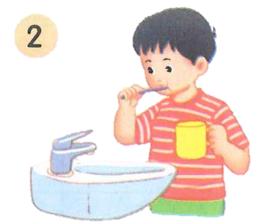
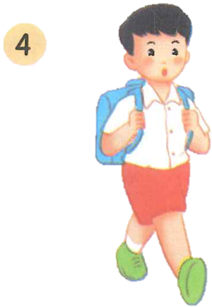
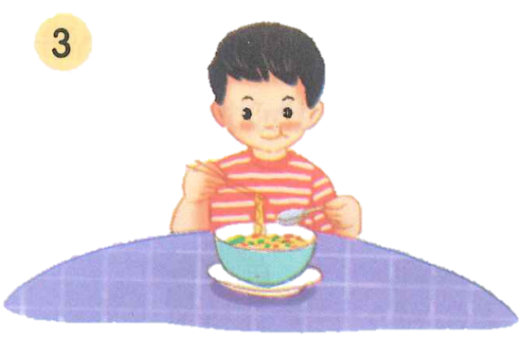
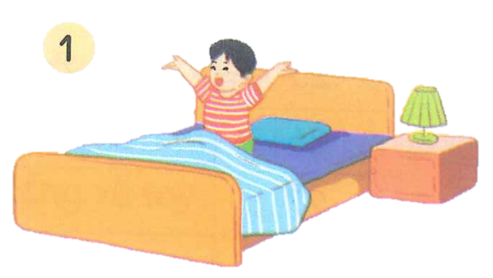
1
Quan sát tranh và trả lời câu hỏi.
- Bạn nhỏ làm những việc gì?
- Theo em, bạn nhỏ làm những việc đó trong thời gian nào?
- Còn em, trước khi đi học, em thường tự làm những việc gì?

Slide 8
1. Tranh vẽ gì?
1. Tranh vẽ bạn nhỏ ngủ dậy.
2. Theo em, bạn nhỏ thức dậy trong thời gian nào?
2. Bạn nhỏ thức dậy vào buổi sáng.
3. Khi thức dậy, bạn nhỏ cảm thấy thế nào?
3. Khi thức dậy, bạn nhỏ cảm thấy rất vui vẻ và thoải mái.

Slide 9
1. Bạn nhỏ đang làm gì?
1. Bạn nhỏ đang đánh răng.
2. Bạn nhỏ làm việc đó lúc nào?
2. Bạn nhỏ làm việc đó vào buổi sáng, sau khi ngủ dậy.
3. Việc làm đó cho thấy bạn nhỏ là người thế nào?
3. Việc làm đó cho thấy bạn nhỏ là người biết chăm sóc, giữ vệ sinh răng miệng.

Slide 10
1. Bạn nhỏ đang làm gì?
1. Bạn nhỏ đang ăn sáng.
2. Bạn nhỏ làm việc đó vào lúc nào?
2. Bạn nhỏ làm việc đó vào buổi sáng, sau khi đánh răng, rửa mặt.
3. Theo em, bạn nhỏ ăn sáng có ngon miệng không?
3. Bạn nhỏ ăn sáng rất ngon miệng vì vẻ mặt của bạn rất hào hứng.

Slide 11
1. Bạn nhỏ đang đi học.
1. Bạn nhỏ đang làm gì?
2. Bạn nhỏ đi học vì bạn nhỏ đang mặc đồng phục, vai đeo cặp.
2. Vì sao em biết bạn nhỏ đang đi học?
3. Bạn nhỏ đang rât vui vì vẻ mặt bạn đang tươi cười.
3. Em đoán xem, bạn nhỏ có vui không?
Vì sao em biết?

Slide 12

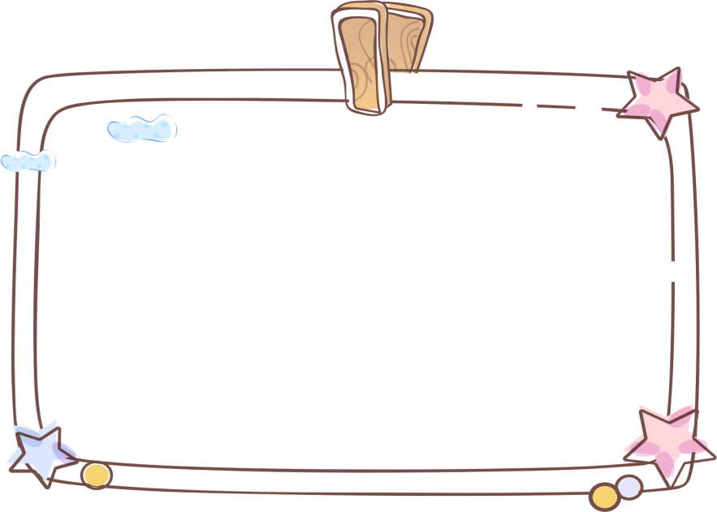
1
Nội dung 4 bức tranh.
Bạn nhỏ vươn vai thức dậy. Sau đó, bạn ấy đánh răng. Tiếp đó, bạn ăn sáng. Cuối cùng bạn đi học.

Slide 13
2
Viết 3 – 4 câu kể về những việc em thường làm trước khi đi học.
- Viết nhanh ra nháp bằng cách gạch đầu dòng: mỗi sáng thức dậy con thường làm những việc gì trước khi đi học?

Slide 14
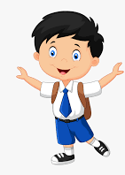
Chào các bạn, mình là Hoàng, học sinh lớp 2 trường Tiểu học Ngô Gia Tự. Hằng ngày, sau khi thức dậy, mình sẽ vào nhà vệ sinh để đánh răng rửa mặt. Sau đó mình xuống bếp ăn sáng cùng chị gái. Ăn xong mình thay quần áo và cùng chị tới trường. Một buổi sáng trước khi đi học của mình là vậy đó.

Slide 15
Mình là Hoa , học sinh lớp 2 trường Tiểu học Ngô Gia Tự. Hằng ngày, mình thường thức dậy từ 6 giờ để vệ sinh cá nhân và tập thể dục với mẹ trên sân thượng. Sau đó, mình thay quần áo đồng phục và ăn sáng cùng cả nhà. Trước khi đi học, mình thường kiểm tra cặp sách xem đã đủ sách vở chưa. Và rồi, mình được bố đưa tới trường.

Slide 16
2
Viết 3 – 4 câu kể về những việc em thường làm trước khi đi học.
Viết những việc em thường làm trước khi đi học vào vở
với yêu cầu:
Độ dài từ 3 – 4 câu.
Đầu câu viết hoa, cuối câu sử dụng dấu câu phù hợp.
Câu đầu tiên viết lùi 1 ô.
Tư thế ngồi viết.

Slide 17

Thứ sáu ngày 24 tháng 9 năm 2021
Tiếng Việt
Luyện viết đoạn
Viết đoạn văn kể về việc thường làm
Bài 2: (S30)
Hằng ngày,….
85%
请替换文字内容

Slide 18

Củng cố - dặn dò
Rèn kĩ năng viết đoạn văn kể về những việc em thường làm trước khi đi học.
Chuẩn bị các bài của tuần sau.

Slide 19


Tạm biệt và hẹn gặp lại
các con vào những tiết học sau!

